Slide 1

STAGE HITLAB
Arthur d’Hooge

Slide 2
Human Interface Technology Lab
Campus Kortrijk Weide
Team van 9 mensen
VR/AR/XR
Biosensoren
Eyetracking

Slide 3
Stage-opdracht
overzicht
Probleem vaste vs mobiele eyetrackers
Aanpak
Oplossing
Technische overwinningen
Notes:
Beginnen met overzicht toe te lichten

Slide 4
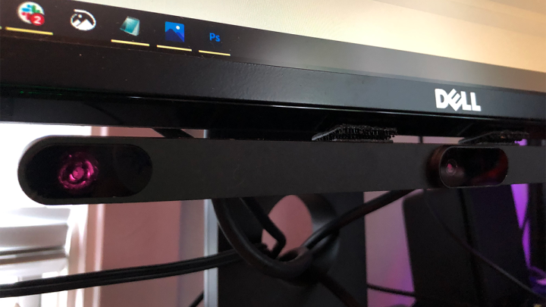
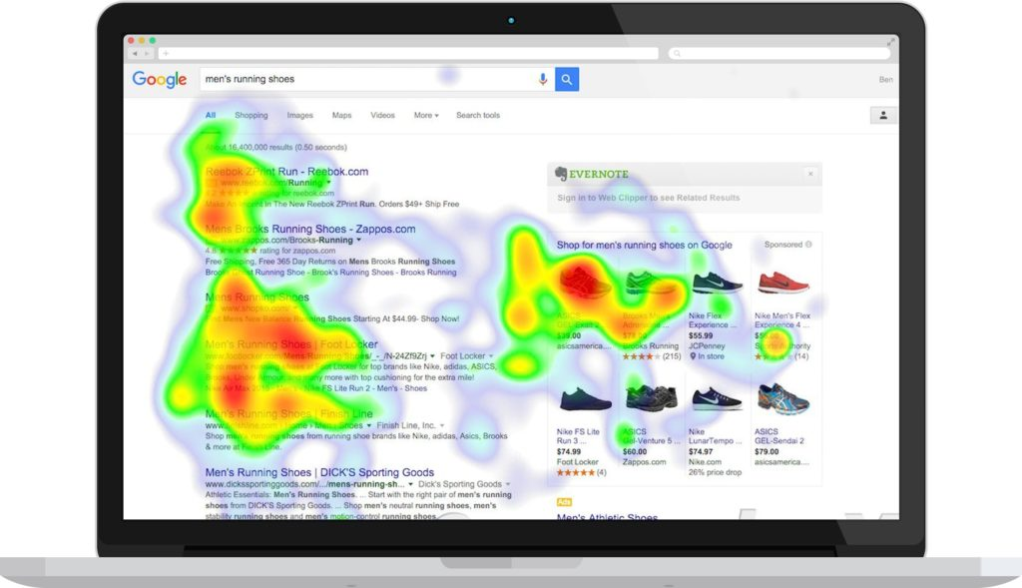
Stage-opdracht
Vaste eyetrackers
Vast → proefpersoon kijkt naar vlak (beelscherm met stimuli)
Data makkelijk te analyseren → oogbewegingen zelfde coordinaten als stimuli
Heatmaps
Area of Interests
Aantal seconden naar object gekeken

Slide 5
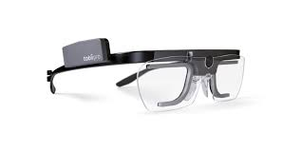
Stage-opdracht
mobiele eyetrackers
Mobiele trackers → proefpersoon heeft bril op, beweegt in 3D omgeving
Data moeilijk te analyseren → oogbeweging coordinaten =/= stimuli
Hoe plotten? Elke datapunt heeft eigen referentieframe

Slide 6
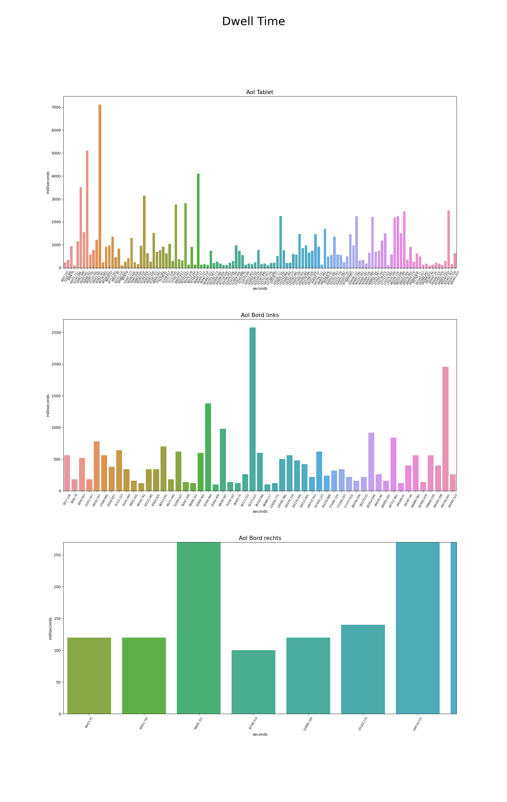
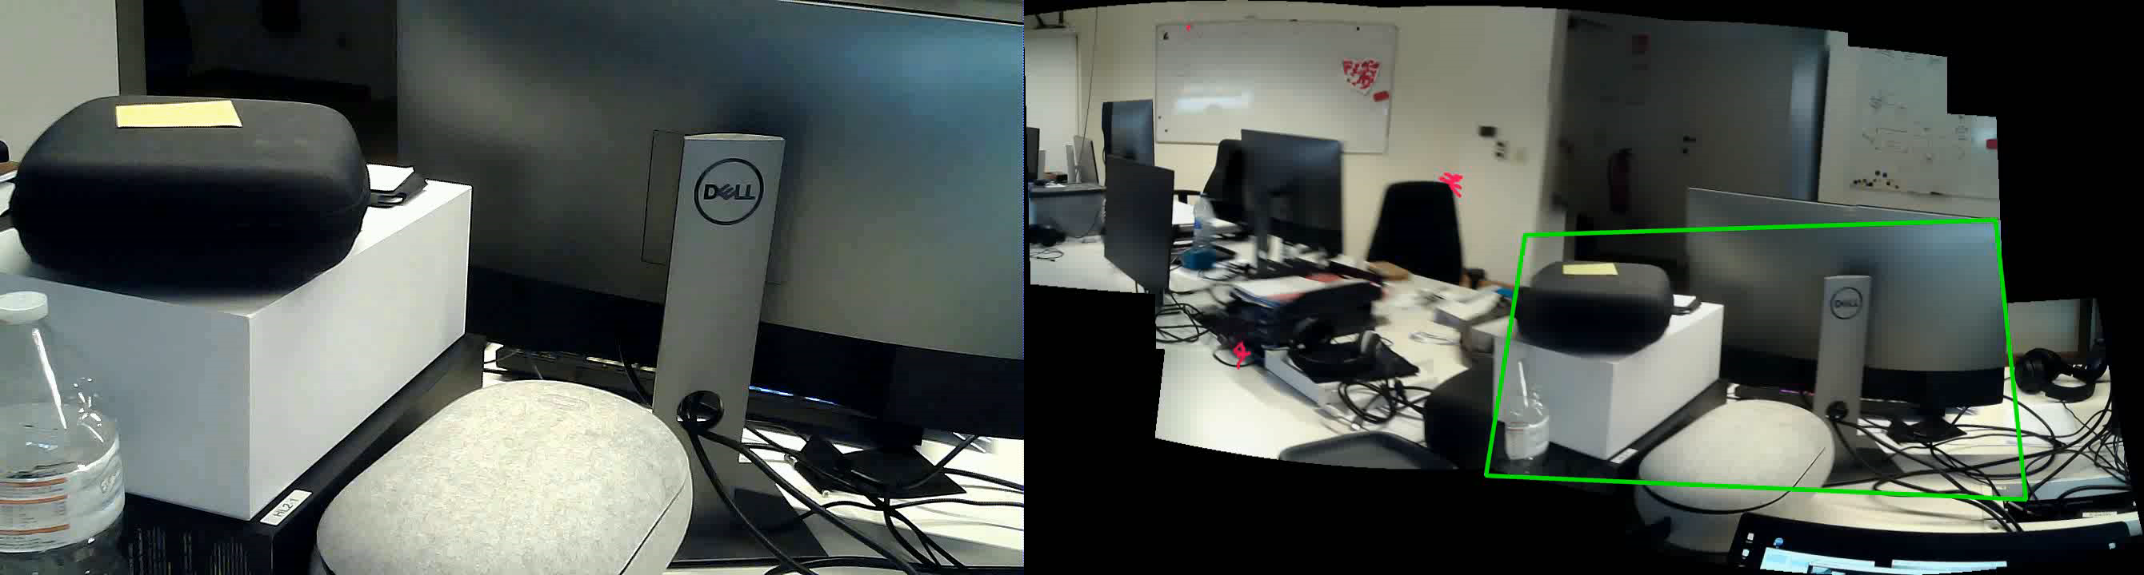
Stage-opdracht
AANPAK
Dwell time
Output van eyetrackers analyseren
Vast referentieframe maken
Datapunten omrekenen
Zelfde analyse mogelijkheden als vaste oogtrackers
Object detectie
Python applicatie

Slide 7
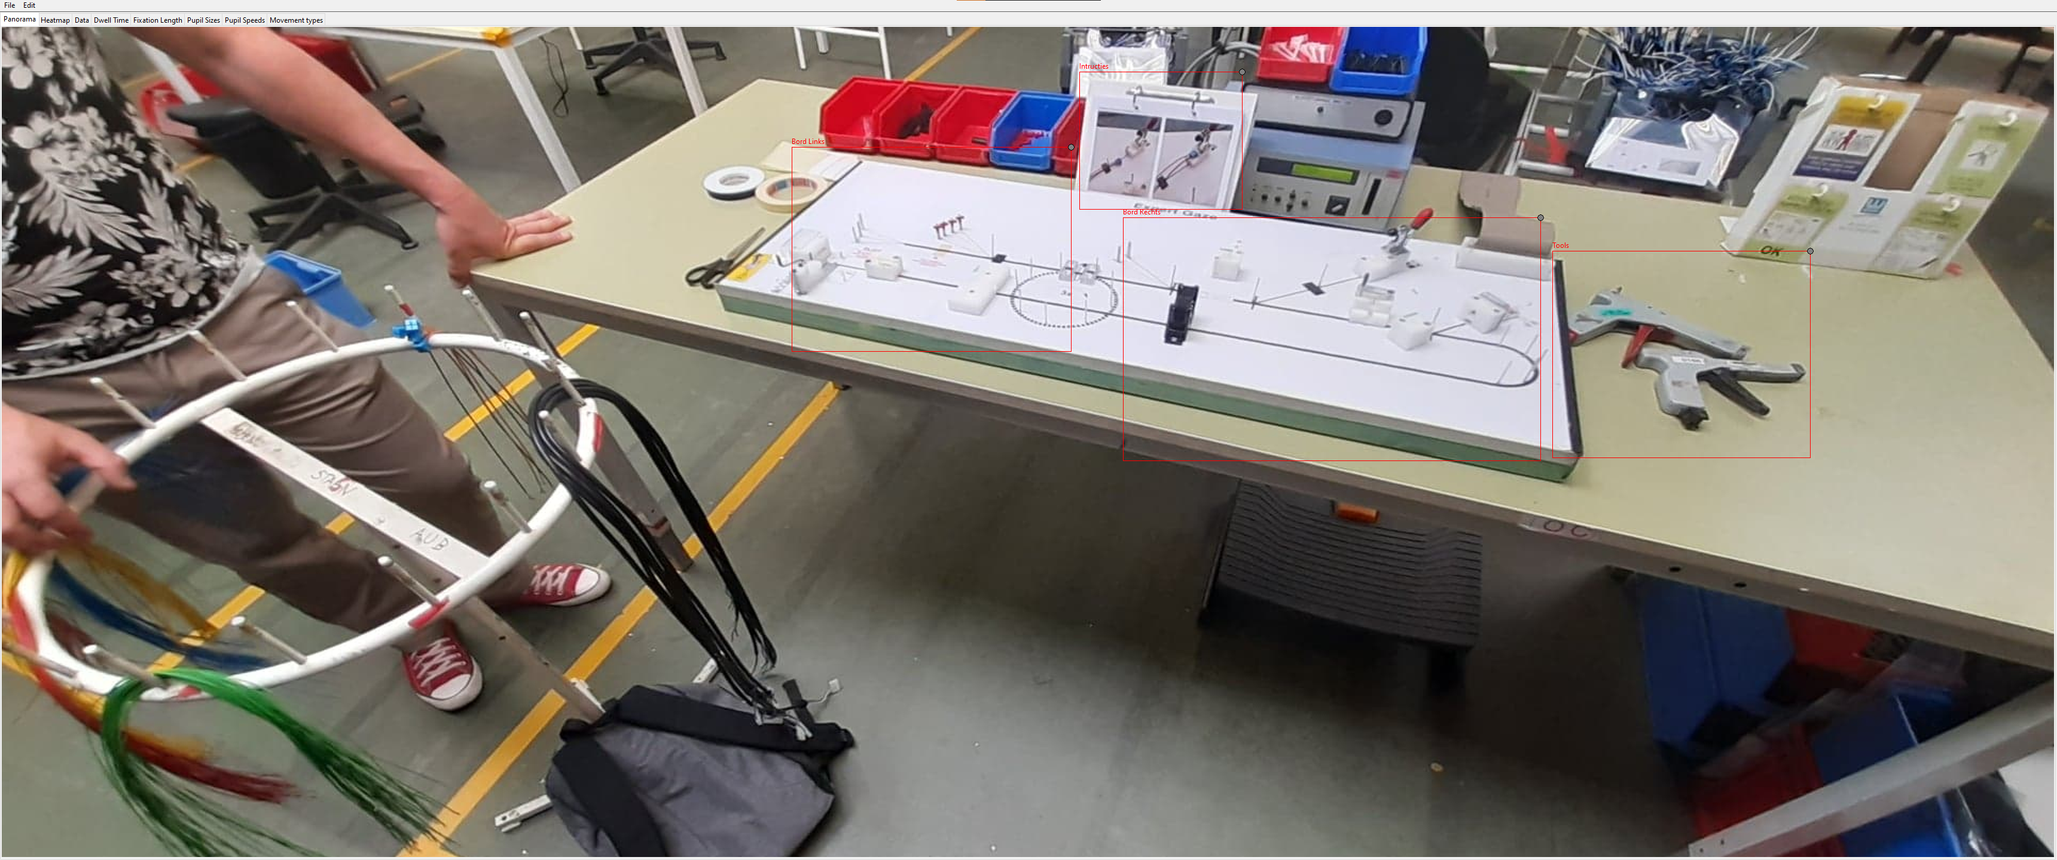
Stage-opdracht
oplossing

Slide 8
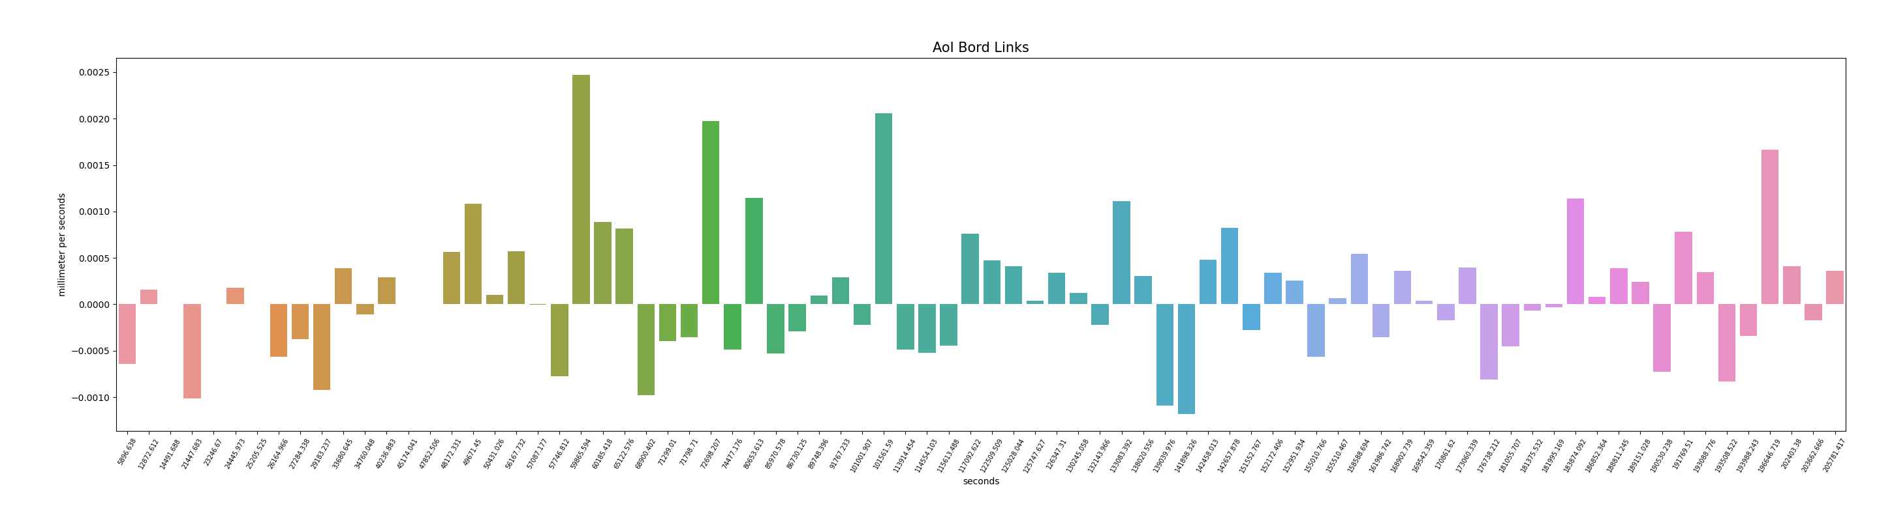
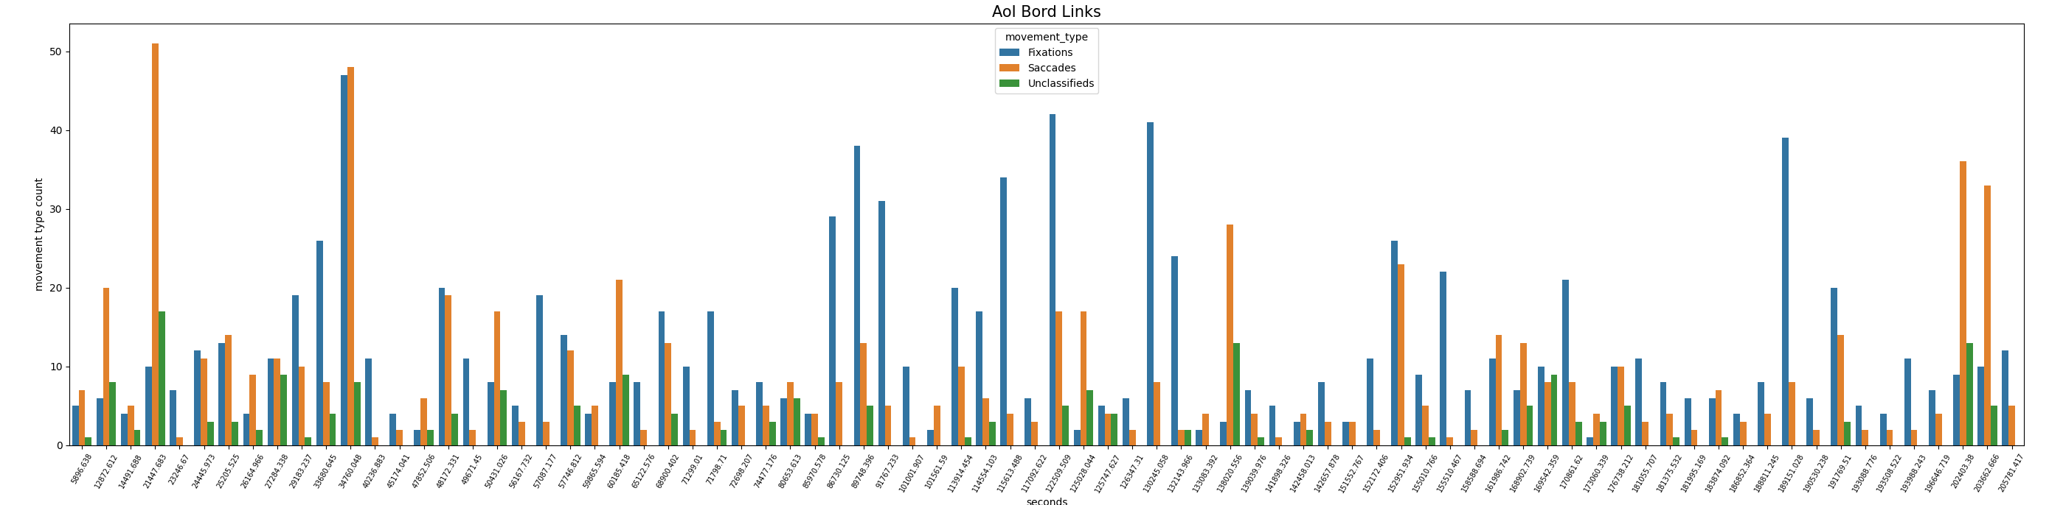
Pupil Size Speeds

Slide 9
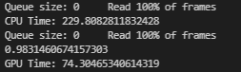
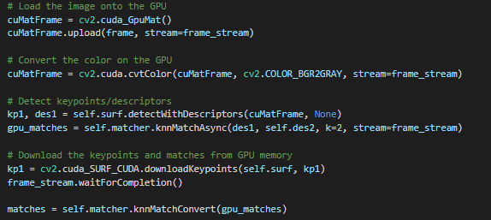
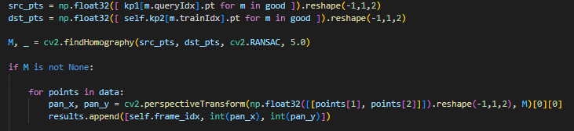
Stage-opdracht
Technische overwinningen
Algoritme om datapunten te transformeren naar vast referentieframe
GPU gebruik optimaliseren
2 eyetrackers op 1 laptop

Slide 10
Andere projecten
overzicht
Executable generator
RNN model dat Fixaties en Saccades classificeert met 70% accuraatheid
Eyetracking pong game
Python software om heatmaps te plotten op stimuli (vaste eyetracker)

Slide 11
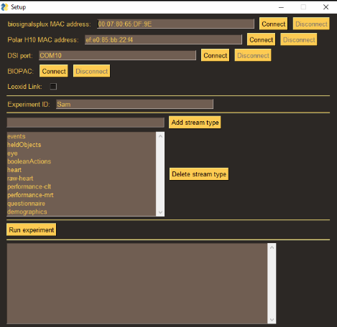
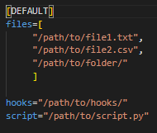
Andere projecten
Executable generator
Unity applicatie met python configurator
Veel manueel werk om python code te builden
Config file maar 1 keer aanmaken

Slide 12
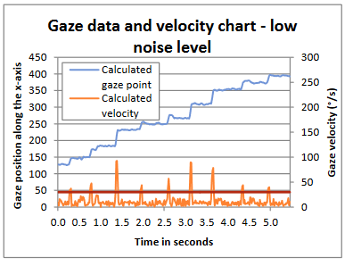
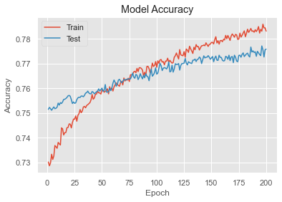
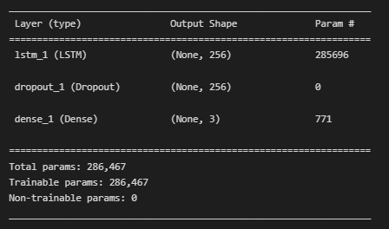
Andere projecten
OOGBEWEGING CLASSIFIER
Klassieke manier met filters en moving averages
Simpel RNN
Weinig training data (half uur aan data)
Met meer data beter resultaat zeker mogelijk

Slide 13
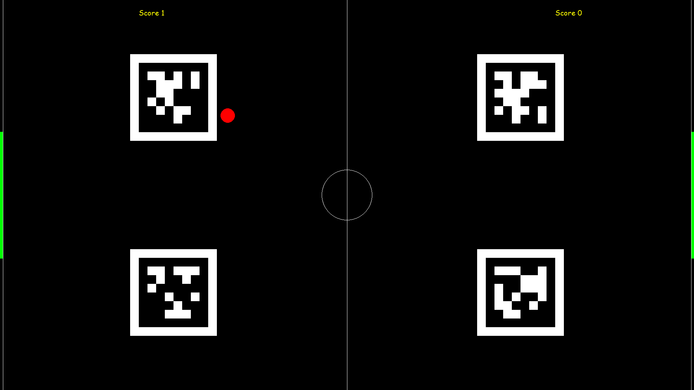
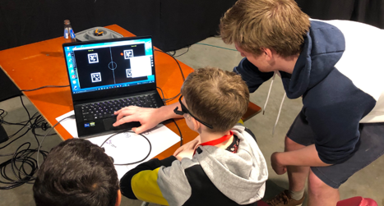
Andere projecten
Pong game
2 eyetrackers op 1 laptop
Ontwikkeld voor eyetracking demos
Markers op scherm

Slide 14
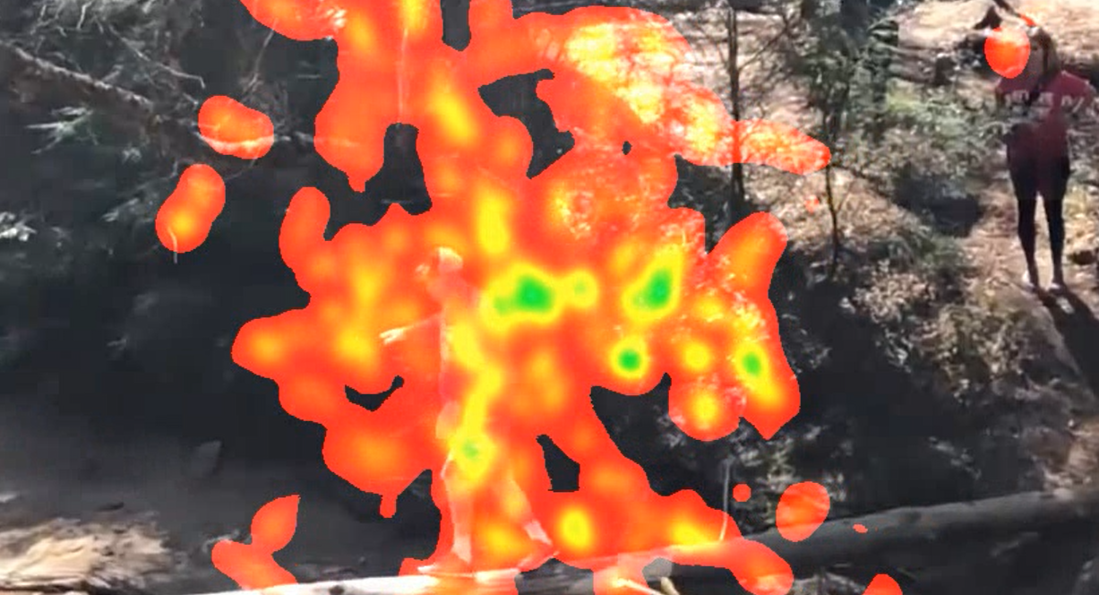
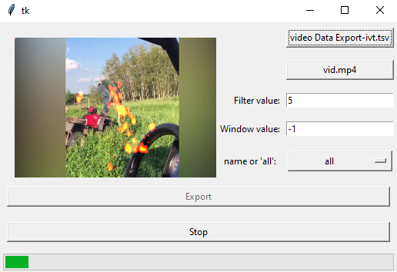
Andere projecten
Heatmap overlay
Vaste eyetracker
Data en video file
Window en filter value

Slide 15
Bedankt!

